Slide 1
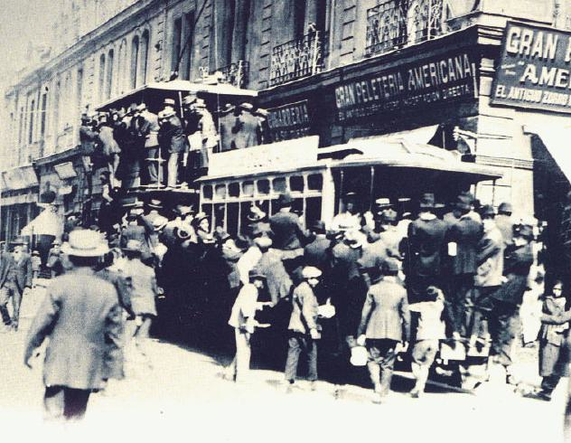
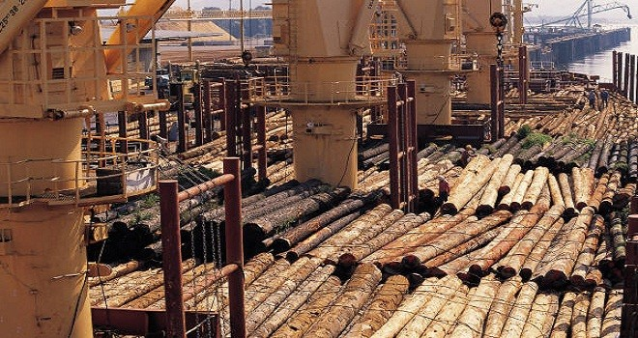
Cambios territoriales y económicos en Chile en el siglo XX

Slide 2
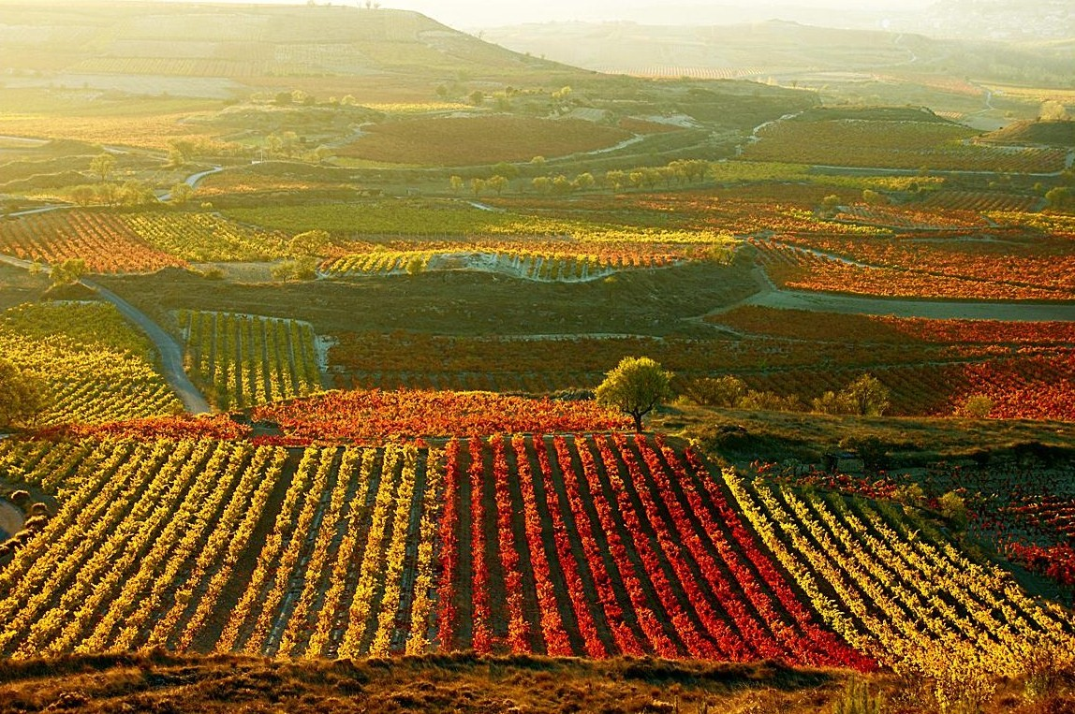
Las condiciones climáticas y el tipo de suelo de Chile favorecieron la actividad agrícola, que aprovechó la alta productividad de las tierras, los bajos costos de producción y la posibilidad de vender en el hemisferio norte bienes de consumo de los que no se disponen por la alternancia estacional.
Mercado externo, principalmente a Estados Unidos, Europa Occidental y Asia.

Slide 3
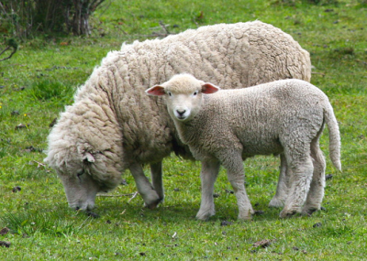
En el Norte Grande se incrementó la actividad minera, sobre todo de cobre. Además, cobró mayor importancia la industria pesquera.
• En el Norte Chico → actividades agrícolas vinculadas con la producción de frutas. Ejemplo: Pisco Elqui
• En la Zona Central →cultivos de frutas y maíz (mucho para ganado). En la costa y cordillera de la Costa se expandió la industria silvícola con la explotación de árboles exóticos.
• En la Zona Sur→ ganadera y silvícola en valles. Producción de CELULOSA. Litoral → salmoneras.
• En la Zona Austral →actividad ganadera.
Costa se inició la industria salmonera.

Slide 4
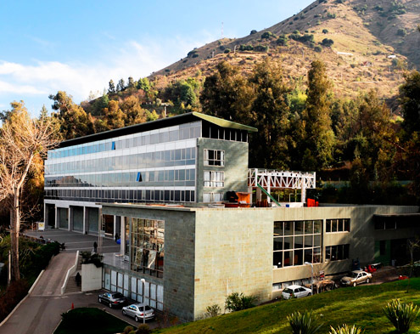
Transformación del suelo urbano
Liberalización del mercado del suelo → Crecimiento desordenado de ciudades. Límite ciudad – campo.
Auge de empresas inmobiliarias → “mantención del precio de los suelos por competencia” → no es así.
Especulación → muchos propietarios retienen sus terrenos en espera de un aumento de los precios por el incremento de la demanda

Slide 5
Consecuencias…
La instalación de propiedades de alto valor en zonas donde históricamente han vivido grupos sociales medios y bajos. Esto ha dado lugar a la aparición de grupos de viviendas cerrados por muros, cerca de los cuales se han asentado edificios de servicio, como shoppings y supermercados.
La aparición de residencias de tamaños mucho menores que las que se construían a mediados del siglo XX.
Los sectores menos acomodados que desean adquirir propiedades deben buscarlas en zonas cada vez más alejadas del centro urbano, profundizando la creciente segregación socioeconómica.

Slide 6
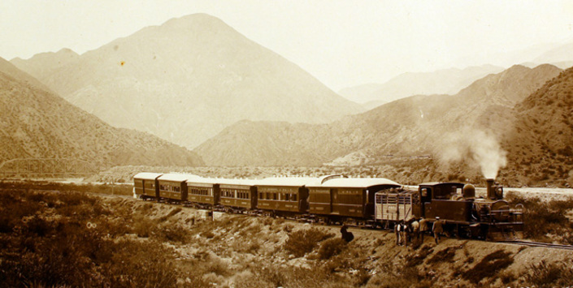
La modernización de las redes de comunicación
Mejoramiento en conexión tanto local como global
Ferrocarril: desde 1884 con empresa estatal. Desde 1970 comenzó declive por aparición de nuevos medios de transporte. 1979 → fin subsidio estatal

Slide 7
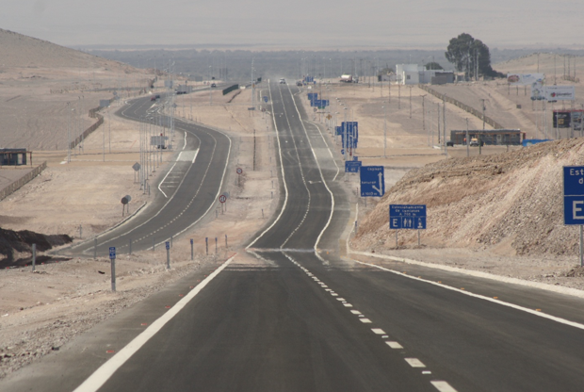
Principios s. XX → vehículos a gasolina. Primer camino de pavimento entre Valparaíso y Viña del Mar (1921) y la carretera Panamericana.
Carreteras bioceánicas

Slide 8
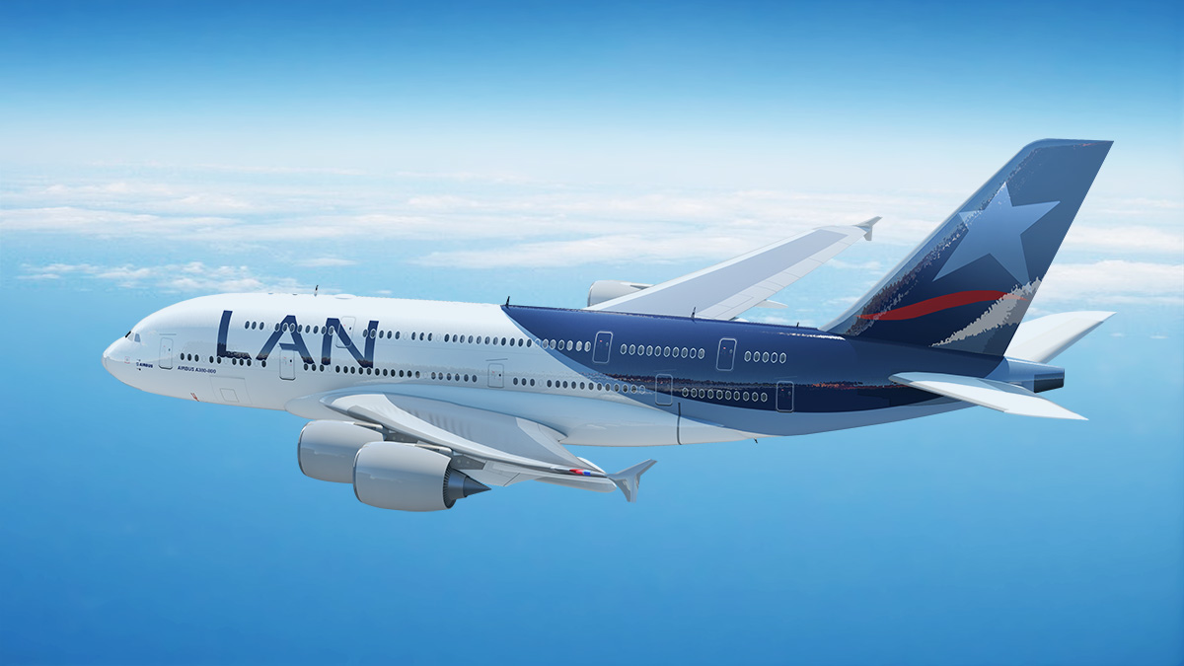
En Chile, luego de diversos intentos realizados por particulares, comenzó sus operaciones en 1929 la Línea Aeropostal Santiago-Arica, que en 1932 fue transformada en la empresa estatal Línea Aérea Nacional (privatizada en 1990)
1950, nuevos actores. Hasta 1980 más lento, luego apertura internacional → mayor competencia y muchos más vuelos y aerolíneas.

Slide 9
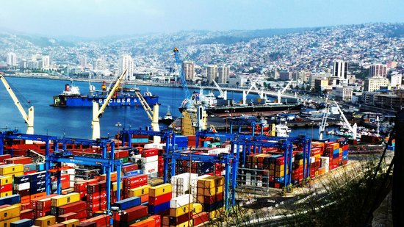
Puertos naturales pequeños.
Rol de Valparaíso
Apertura económica →década de 1990 se inició un proyecto de modernización portuaria
La mayor parte del comercio internacional se realiza por mar → ESTRATÉGICO

